Slide 1
БЮДЖЕТ ДЛЯ ГРАЖДАН
Муниципальное образование «Муниципальный округ Юкаменский район Удмуртской Республики»
за 1 квартал 2023 года
Отчет об исполнении бюджета Юкаменского района

Slide 2
Азбука бюджета
Бюджет — форма образования и расходования денежных средств, предназначенных для финансового обеспечения задач и функций государства и местного самоуправления.
Бюджет муниципального образования – фонд денежных средств, предназначенный для финансирования функций, отнесенных к предметам ведения местного самоуправления
Бюджет консолидированный – включает в себя бюджет района и бюджеты муниципальных образований-поселений
Муниципальная программа — комплекс взаимоувязанных по задачам, срокам и ресурсам мероприятий и инструментов, реализуемых органами местного самоуправления в целях достижения целей и задач социально-экономического развития муниципального образования в определенной сфере деятельности.
Муниципальный долг — обязательства муниципального района по полученным кредитам, предоставленным гарантиям перед кредиторами по обязательствам заемщиков.
Предельный объем муниципального долга - объем муниципального долга, который не должен превышать утвержденный общий годовой объем доходов бюджета муниципального образования без учета утвержденного объема безвозмездных поступлений.

Slide 3
(продолжение)
Доходы бюджета — поступающие от населения, организаций, учреждений в бюджет денежные средства в виде налогов, неналоговых поступлений (доходы от продажи имущества, штрафы и т.п.) и безвозмездных поступлений.
Расходы бюджета — выплачиваемые из бюджета денежные средства.
Условно-утвержденные расходы - не распределенные в плановом периоде по
разделам, подразделам, целевым статьям и видам расходов в ведомственной
структуре расходов бюджета бюджетные ассигнования.
Дефицит бюджета — превышение расходов бюджета над его доходами.
Межбюджетные трансферты — средства, предоставляемые одним бюджетом бюджетной системы РФ другому бюджету бюджетной системы РФ. Виды:
Дотации (от лат. dotatio — дар, пожертвование) — межбюджетные трансферты, предоставляемые на безвозмездной и безвозвратной основе без установления направлений и (или) условий их использования.
Субсидии (от лат. subsidium — помощь, поддержка) — межбюджетные трансферты, предоставляемые в целях софинансирования расходных обязательств того бюджета, которому они предоставляются.
Субве́нции (от лат. subvenire — «приходить на помощь») — межбюджетные трансферты, предоставляемые в целях финансирования расходных обязательств того бюджета, которому они предоставляются, возникающих при передаче полномочий с того бюджета, из которого они предоставляются.

Slide 4
Бюджетный процесс
Составление проекта
бюджета
Бюджетный процесс- это деятельность органов государственной власти, местного самоуправления и иных участников по составлению и рассмотрению проектов бюджетов, контролю за их исполнением, а также по осуществлению бюджетного учета, составлению, проверке, рассмотрению и утверждению бюджетной отчетности
Отчет
об исполнении
бюджета
Рассмотрение и утверждение бюджета
Контроль
за исполнением
бюджета
Исполнение
бюджета

Slide 5
БЮДЖЕТ
ДОХОДЫ
Налоговые доходы
Неналоговые доходы (штрафы, доходы от использования и продажи муниципального имущества и т.п.)
РАСХОДЫ
общегосударственные вопросы (функционирование органов местного самоуправления, обеспечение проведения выборов, и т.д.)
национальная экономика (организация и осуществление мероприятий по содержанию и ремонту автомобильных дорог, сельское хозяйство)
Безвозмездные поступления (дотации, субсидии, субвенции, межбюджетные трансферты)
социальная политика и др.
спорт
культура
национальная безопасность (защита населения и территории от чрезвычайных ситуаций природного и техногенного характера, гражданская оборона, обеспечение пожарной безопасности)
ЖКХ (капитальный ремонт муниципального жилищного фонда, мероприятия в области водоотведения и водоснабжения, благоустройство
образование

Slide 6
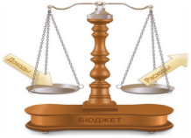
Основные характеристики бюджета Юкаменского района
Покаи | 1 квартал 2022 года, тыс. руб. | 1 квартал 2023 года, тыс. руб.
Доходы | 80 577,9 | 88 149,7
Расходы | 85 963,8 | 98 855,2
Верхний предел муниципального долга | 29 956,5 | 36 956,5
Дефицит (-), профицит (+) | -5 385,9 | - 10 705,5

Slide 7
Структура доходов бюджета за 1 квартал 2023 года
Денежные средства,
поступающие из вышестоящего бюджета, от организаций, граждан
Поступления от уплаты налогов (налог на доходы физических лиц, акцизы на нефтепродукты, налоги на совокупный доход, госпошлина )
Поступления от уплаты налогов (налог на доходы физических лиц, акцизы на нефтепродукты, налоги на совокупный доход, госпошлина )
Налоговые
доходы
Неналоговые доходы
Безвозмездные поступления
2%
19%
79%
Доходы бюджета
88 149,7
тыс. руб.

Slide 8
Доходы бюджета Юкаменского района за 1 квартал 2023 года
 | 1 квартал 2022 года, тыс. руб. | 1 квартал 2023 года, тыс. руб. | Темп роста к уровню 1 квартала 2022г.,%
Налоговые доходы | 17 564,3 | 17 038,5 | 97,0
Неналоговые доходы | 1 385,1 | 1 979,0 | 142,8
Безвозмездные поступления | 61 628,5 | 69 132,2 | 112,2
Всего доходов | 80 577,9 | 88 149,7 | 109,4

Slide 9
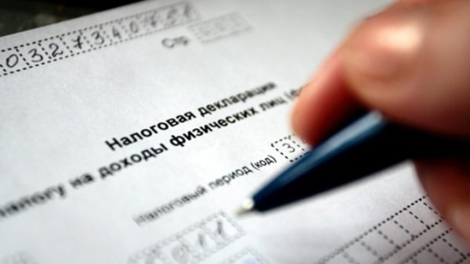
Налоговые доходы бюджета Юкаменского района за 1 квартал 2023 года

Slide 10
Неналоговые доходы бюджета Юкаменского района за 1 квартал 2023 года

Slide 11
Безвозмездные поступления в бюджет Юкаменского района за 1 квартал 2023 года
Субвенции 52%
Дотации 37%
Субсидии 5%
Иные межбюджетные трансферты 3%
Прочие безвозмездные поступления 3%

Slide 12
Структура расходов бюджета Юкаменского района за 1 квартал 2023 года

Slide 13
Расходы бюджета Юкаменского района
 | Исполнено за 1 кв. 2022 г., тыс. руб. | Исполнено за 1 кв. 2023 г., тыс. руб. | Темп роста к уровню 1 кв. 2022г.,%
Социально-значимые | 62 235,4 | 71 000,1 | 114
Общегосударственные вопросы | 14 988,8 | 19 174,5 | 128
Национальная оборона | 115,8 | 75,6 | 65
Национальная безопасность | 361,7 | 619,5 | 171
Национальная экономика | 6 702,9 | 4 525,2 | 68
Жилищно-коммунальное хозяйство | 932,9 | 3 460,3 | 371
Охрана окружающей среды | 5,4 | 0
Обслуживание муниципального долга | 620,9 | 0
Расходы – всего | 85 963,8 | 98 855,2 | 115

Slide 14
Социально-значимые расходы бюджета Юкаменского района
 | Исполнено 1 квартал 2022 г. | Исполнено 1 квартал 2023 г. | Темп роста к уровню 1 квартала 2022 г., %
Образование | 51 970,0 | 59 619,4 | 115
Культура | 8 801,2 | 9 896,3 | 112
Социальная политика | 1 018,5 | 1 107,9 | 109
Физическая культура и спорт | 445,7 | 376,5 | 84
Социально-значимые расходы всего | 62 235,4 | 71 000,1 | 114

Slide 15
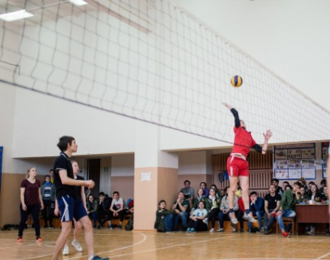
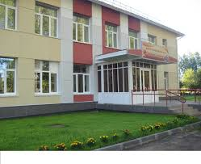
Муниципальная программа «Развитие образования и воспитания» - 58 857,3 тыс.руб.
Реализация молодежной политики,
4,0 тыс. руб.
Создание условий для реализации молодежной политики,
1 829,0 тыс. руб.
Дополнительное образование и воспитание детей,
4 988,7 тыс. руб.
Развитие дошкольного образования 11 456,6 тыс.руб.
Развитие общего образования
40 579,0 тыс. руб.

Slide 16
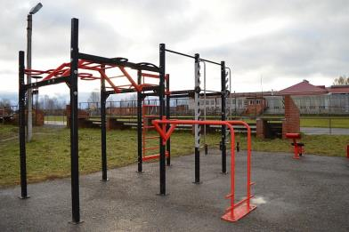
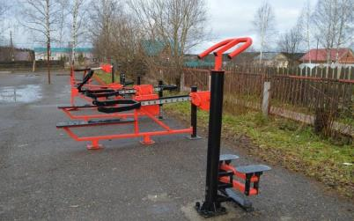
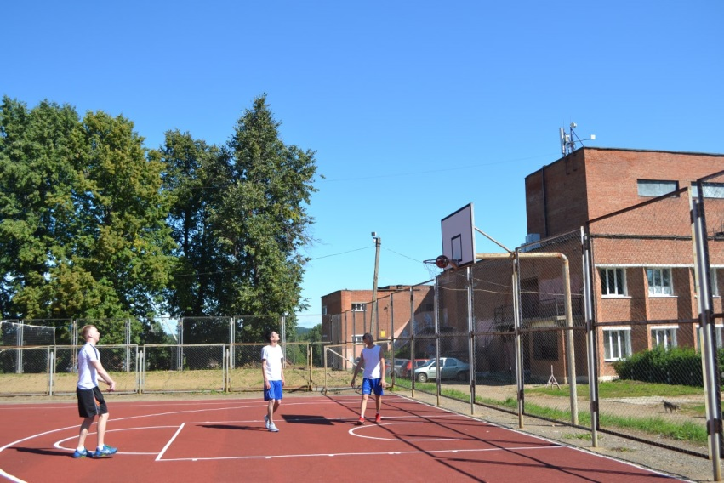
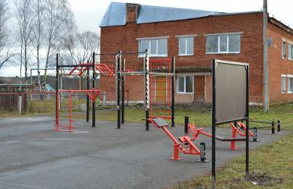
Муниципальная программа «Охрана здоровья и формирование здорового образа жизни населения» – 376,5 тыс.рублей
Создание условий для развития физкультуры и спорта 376,5 тыс.рублей

Slide 17
Муниципальная программа «Развитие культуры» - 9 896,3 тыс.рублей
Организация досуга,
предоставление
услуг организаций культуры и
доступа к музейным фондам
7 702,0
тыс.руб.
Организация библиотечного
обслуживания
1 775,9
тыс.руб.
Создание условий для
реализации муниципальной
программы
386,7
тыс.руб.
Развитие местного народного творчества
31,7
тыс. рублей

Slide 18
Муниципальная программа «Социальная поддержка населения» 794,8 тыс.рублей
Социальная
поддержка
старшего
поколения –
360,5 тыс.руб.
Социальная
поддержка семьи
и детей – 434,3 тыс.руб.

Slide 19
Муниципальная программа «Создание условий для устойчивого экономического развития» 2,6 тыс.рублей
Развитие сельского хозяйства и расширение рынка сельскохозяйственной продукции 2,6 тыс.руб.
Создание благоприятных условий для развития малого и среднего предпринимательства 0,0 тыс.руб.
Создание благоприятных условий для привлечения инвестиций 0,0 тыс.руб.
Улучшение условий и охраны труда 0,0 тыс.руб.

Slide 20
Муниципальная программа «Безопасность» - 619,5 тыс.рублей
«Предупреждение и ликвидация последствий ЧС»
619,5 тыс.рублей
«Профилактика правонарушений» 0,0 тыс.рублей
«Гармонизация межэтнических отношений и участие в профилактике экстремизма»
0,0 тыс.рублей

Slide 21
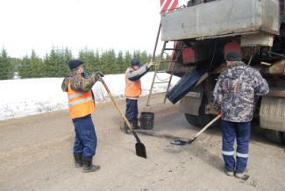
Муниципальная программа «Муниципальное хозяйство» 15 748,6 тыс.рублей
Развитие транспортной системы –
4 522,5 тыс. рублей
Содержание и развитие жилищного хозяйства – 1 446,7 тыс. рублей
Содержание и развитие коммунальной инфраструктуры – 1 548,5 тыс.рублей
Комплексное обслуживание муниципальных учреждений – 7 755,8 тыс.рублей
Благоустройство и охрана окружающей среды – 465,1 тыс.рублей
Управление муниципальным имуществом и земельными отношениями – 10,0 тыс. рублей
Территориальное развитие (градостроительство и землеустройство) – 0,0 тыс.рублей
на реализацию подпрограмм
направлено:

Slide 22
Муниципальная программа «Энергосбережение и повышение энергетической эффективности» - 1 075,0 тыс.руб.
Энергосбережение и повышение энергетической эффективности –
1 075,0 тыс.руб.

Slide 23
Муниципальная программа «Муниципальное управление» 9 615,4 тыс.руб.
Организация муниципального управления
Архивное дело
Создание условий для государственной регистрации актов гражданского состояния
Противодействие коррупции
Развитие информатизации
9 082,4 тыс. руб.
266,1 тыс.
руб.
266,9 тыс.
руб.
0,0
тыс. руб.
0,0
тыс.
руб.

Slide 24
Муниципальная программа «Управление муниципальными финансами» 1 203,9 тыс. рублей
Управление бюджетным процессом 1 203,9 тыс.рублей
Повышение эффективности бюджетных расходов 0,0 тыс. рублей

Slide 25
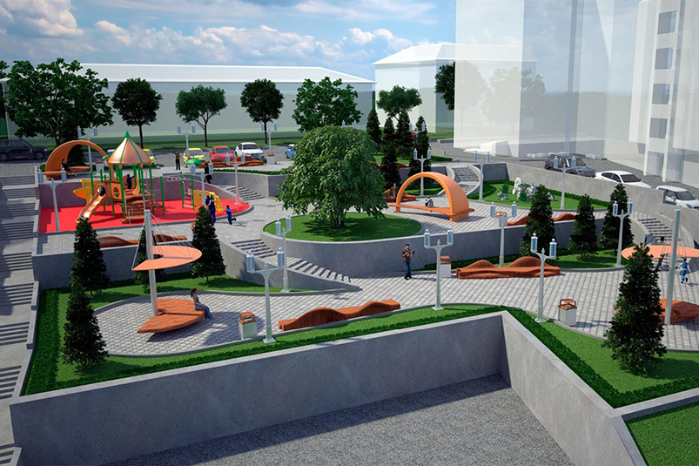
Муниципальная программа «Формирование современной городской среды» - 0,0 тыс.рублей
Формирование современной городской среды 0,0 тыс.рублей

Slide 26
Показатели расходов бюджета за 1 квартал 2023 год, тыс.руб.
 | 1 квартал 2023 год, тыс. руб. | Доля расходов в общем объеме расходов, в %
Всего расходов, в том числе: | 98 855,2 | 100
формируемые программно-целевым методом | 98 190,2 | 99,3
непрограммные расходы | 665,0 | 0,7

Slide 27
Муниципальный дорожный фонд за 1 квартал 2023 год
Источники образования | 1 квартал 2022 года | 1 квартал 2023 года
Неиспользованные бюджетные ассигнования по состоянию на начало года | 3 941,8 | 5 997,5
Доходы от уплаты акцизов на автомобильный бензин, прямогонный бензин, дизельное топливо, моторные масла для дизельных и (или) карбюраторных (инжекторных) двигателей | 4 523,6 | 4 867,5
Безвозмездные поступления на финансовое обеспечение дорожной деятельности | 0,0 | 1 012,1
ВСЕГО доходов | 8 465,4 | 11 877,1
Ремонт и содержание автомобильных дорог общего пользования регионального и муниципального значения | 6 596,1 | 3 510,4
Комплекс работ по содержанию автомобильных дорог (школьные маршруты) |  | 1 012,1
Развитие сети автомобильных дорог
Иные межбюджетные трансферты на строительство (реконструкцию), капитальный ремонт и ремонт автомобильных дорог, находящихся в муниципальной собственности
Всего расходов | 6 596,1 | 4 522,5

Slide 28
Муниципальный долг
НАИМЕНОВАНИЕ | 1 квартал 2022 год тыс. руб. | 1 квартал 2023 год тыс. руб.
Муниципальный долг на начало года | 29 956,5 | 33 956,5
Привлечение кредитов | 0 | 1 667,8
Погашение кредитов | 0 | 0
Муниципальный долг на конец 1 квартала | 29 956,5 | 35 624,3
Расходы на обслуживание муниципального долга | 620,9 | 0,0
Верхний предел муниципального долга на 1 января следующего года | 29 956,5 | 35 624,3

Slide 29
Меры социальной поддержки отдельным категориям граждан в 1 квартале 2022 года
Меры социальной поддержки | Условия выплат | Количество получателей | Сумма расходов
- Компенсация части платы, взимаемой с родителей (законных представителей) за присмотр и уход за детьми в образовательных организациях, находящихся на территории Удмуртской Республики, реализующих образовательную программу дошкольного образования | Возмещение расходов по факту: 20% - на первого ребенка, 50% - на второго ребенка, 70% - на третьего ребенка | 62 человека | 89,0
Предоставлению мер социальной поддержки по освобождению родителей (законных представителей), если один или оба из которых являются инвалидами первой или второй группы и не имеют других доходов, кроме пенсии, от платы за присмотр и уход за детьми в образовательных организациях, реализующих программу дошкольного образования | 100 % освобождение от родительской платы | 3 человека | 4,3

Slide 30
-Расходы по присмотру и уходу за детьми-инвалидами, детьми-сиротами и детьми оставшимися без попечения родителей, а также за детьми с туберкулёзной интоксикацией, обучающихся в муниципальных образовательных организациях, находящихся на территории Удмуртской Республики реализующих образовательную программу дошкольного образования | 100% освобождение от родительской платы | 2 человека | 1,8
- Обеспечение учащихся общеобразовательных учреждений качественным сбалансированным питанием | питание детей из малообеспеченных семей - 60 рублей за 1 ребенка; завтрак обучающихся 1-4 классов -15 руб.92 коп.; горячие обеды обучающихся 1-4 классов – 60 рублей - дети с ограниченными возможностями – 75 руб.92 коп. | - 305 человек 305 человек 8 человек | - 206,9 870,7 29,4

Slide 31
-Предоставление мер социальной поддержки многодетным семьям | -Бесплатное питание для обучающихся образовательных организаций (60 руб. в день на 1 ребенка) | 175 человек | 434,3

Slide 32
-Оказание материальной помощи семьям, оказавшимся в трудной ситуации (пожары) | Единовременно 3000 руб.
-Доплаты к пенсиям муниципальных служащих |  | 37 человек | 362,7
-Денежная компенсация расходов по оплате жилых помещений и коммунальных услуг специалистам муниципальных организаций , проживающим и работающим в сельских населенных пунктах | Расчет производится исходя из тарифов и нормативов | 416 человек | 2 042,8
-Реализация льгот гражданам, имеющим звание «Почетный гражданин Юкаменского района» | Единовременная выплата 1000 рублей (на праздник «День народного единства»)

Slide 33
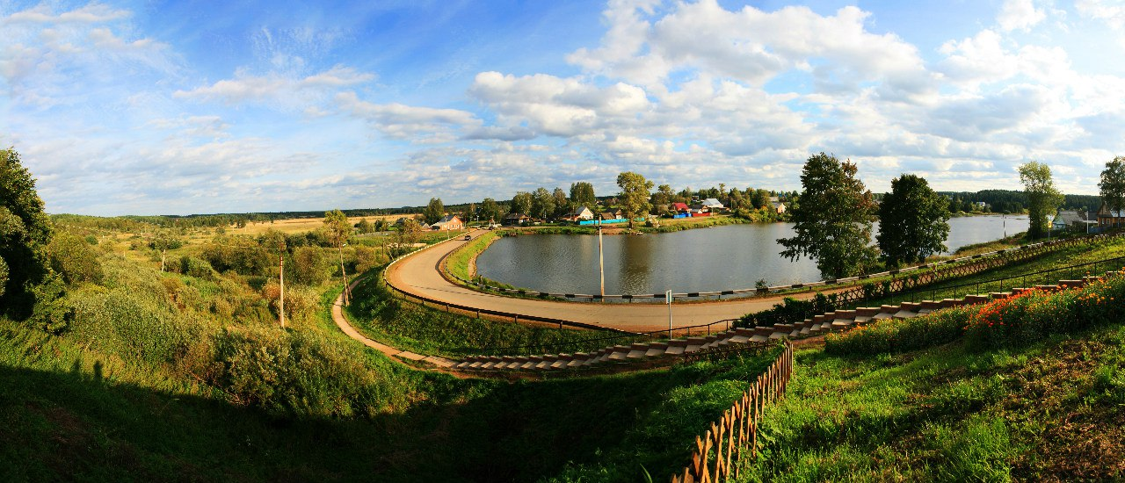
Спасибо за внимание!
Контактная информация
Заместитель Главы Администрации – начальник Управления финансов
Бекмансурова Розалия Ибрагимовна
Телефон: (34161) 21209
E-mail: minfin23@udmnet.ru
НАИМЕНОВАНИЕ | 2020 год , оценка тыс. руб. | 2021 год, прогноз тыс. руб. | 2022 год, прогноз тыс. руб. | 2023 год, прогноз тыс. руб.
Муниципальный долг на начало года | 29956,5 | 29956,5 | 29956,5 | 29956,5
Привлечение кредитов | 29956,5 | 29956,5 | 29956,5 | 29956,5
Погашение кредитов | 29956,5 | 29956,5 | 29956,5 | 29956,5
Муниципальный долг на конец года | 29956,5 | 29956,5 | 29956,5 | 29956,5
Расходы на обслуживание муниципального долга | 2012,0 | 1630,0 | 1630,0 | 1630,0
Верхний предел муниципального долга на 1 января следующего года | 29956,5 | 29956,5 | 29956,5 | 29956,5

